Slide 1

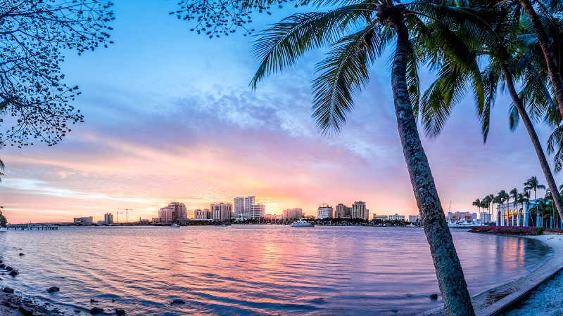



Palm Beach
(Florida)

Slide 2
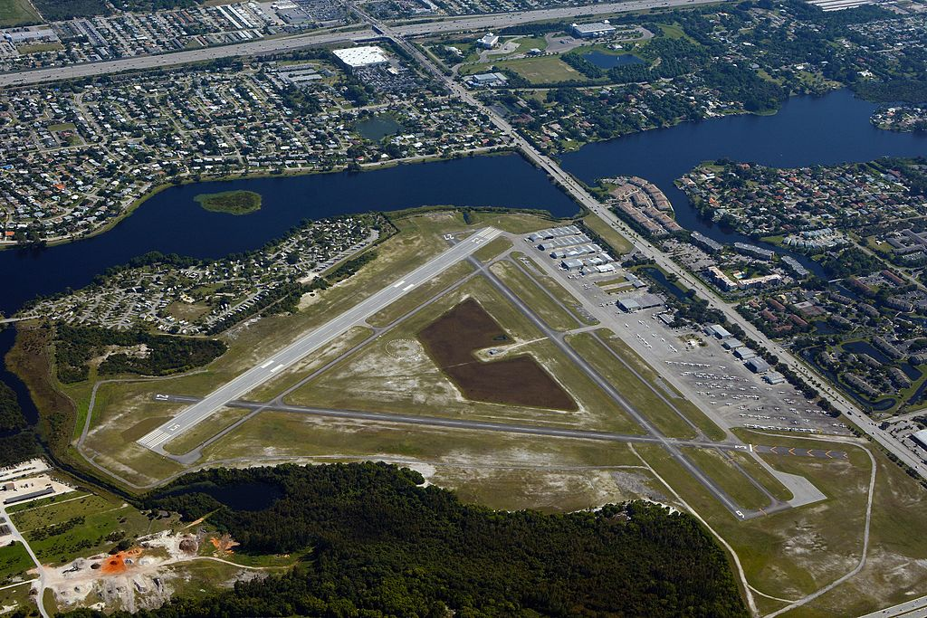
Palm Beach County Park Lantana Airport

Slide 3
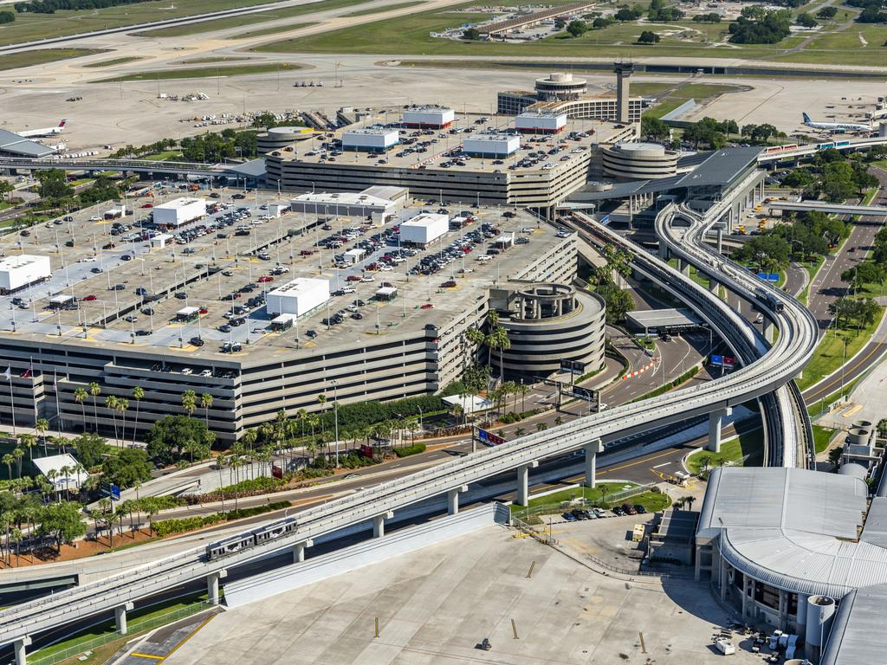
Palm Beach County Park Lantana Airport

Slide 4

El condado de Palm Beach fue creado en 1909. Su nombre es el de su primera ciudad, Palm Beach, que debe su nombre a las palmeras y a las playas del área. Henry Flagler tuvo gran influencia en el desarrollo del condado a principios del siglo XX al extender el Ferrocarril de la costa este de Florida con la línea entre Jacksonville y Key West. En el condado de Palm Beach, en la ciudad de Boca Ratón.

Slide 5
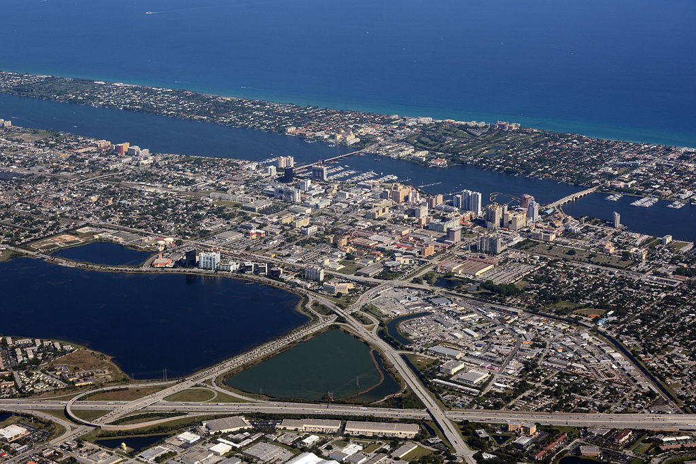

Slide 6
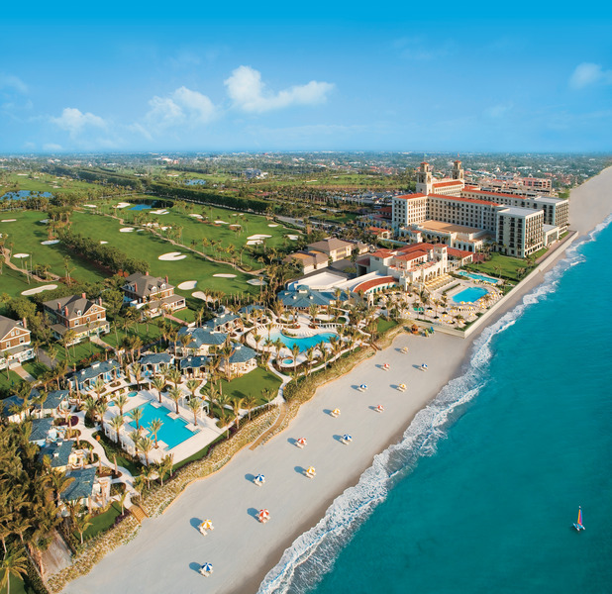

Slide 7
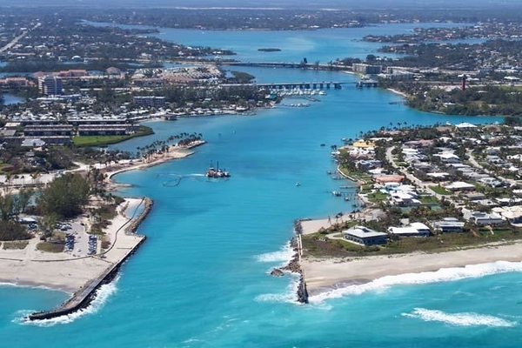

Slide 8
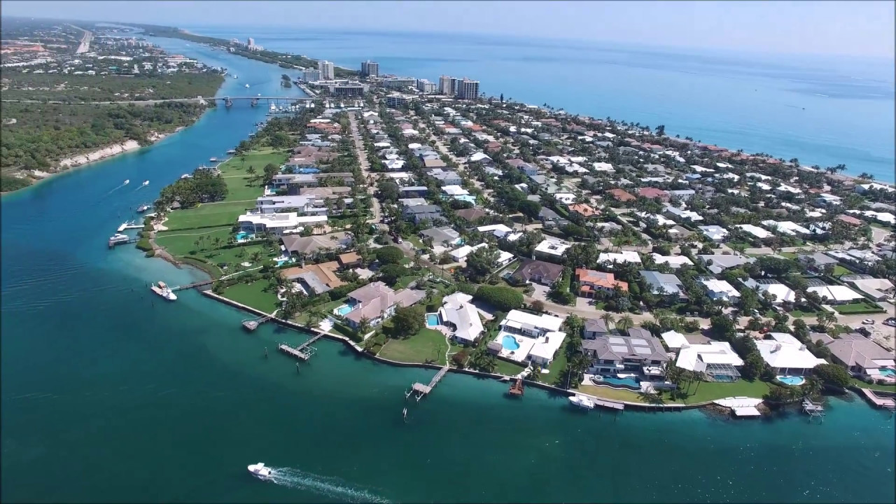

Slide 9
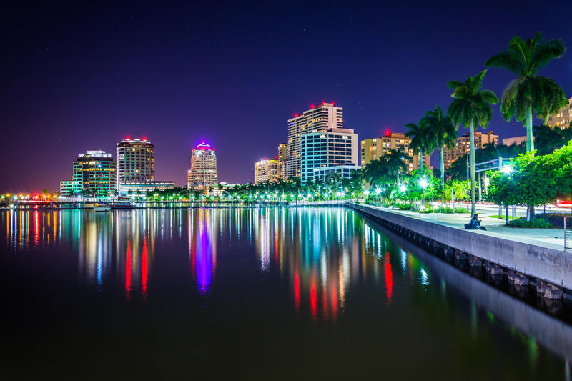

Slide 10
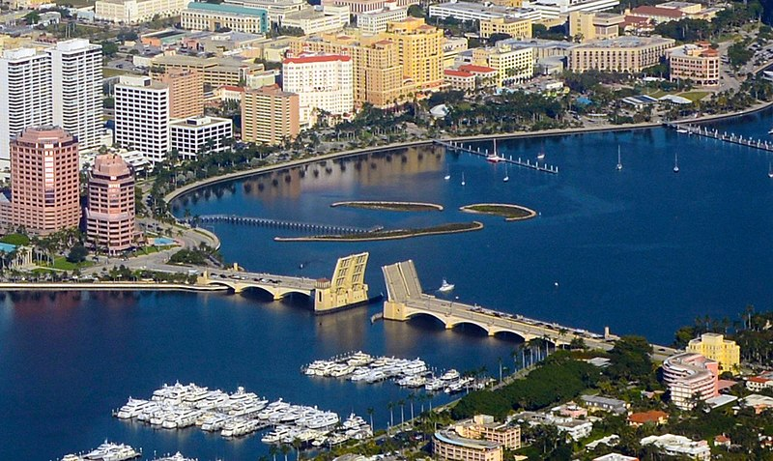

Slide 11
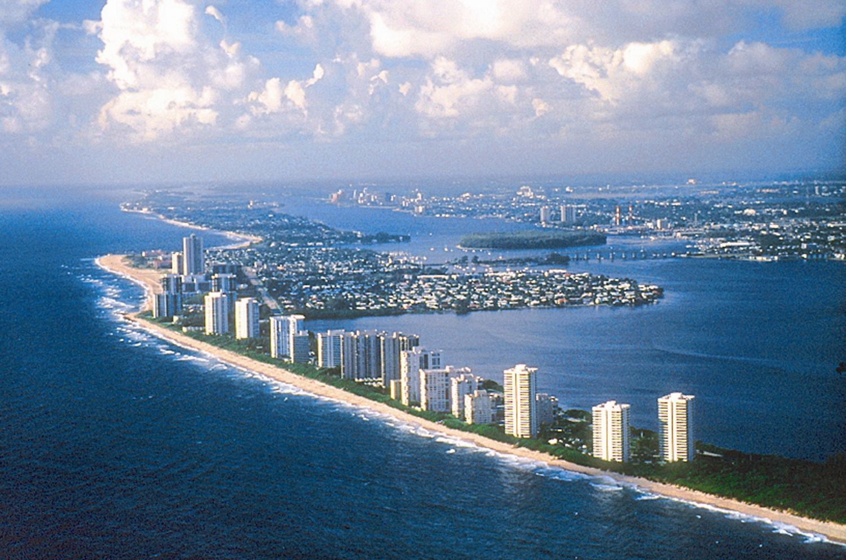

Slide 12
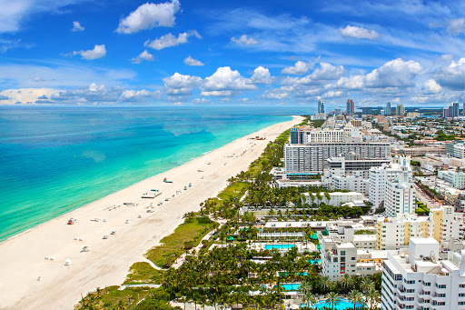

Slide 13
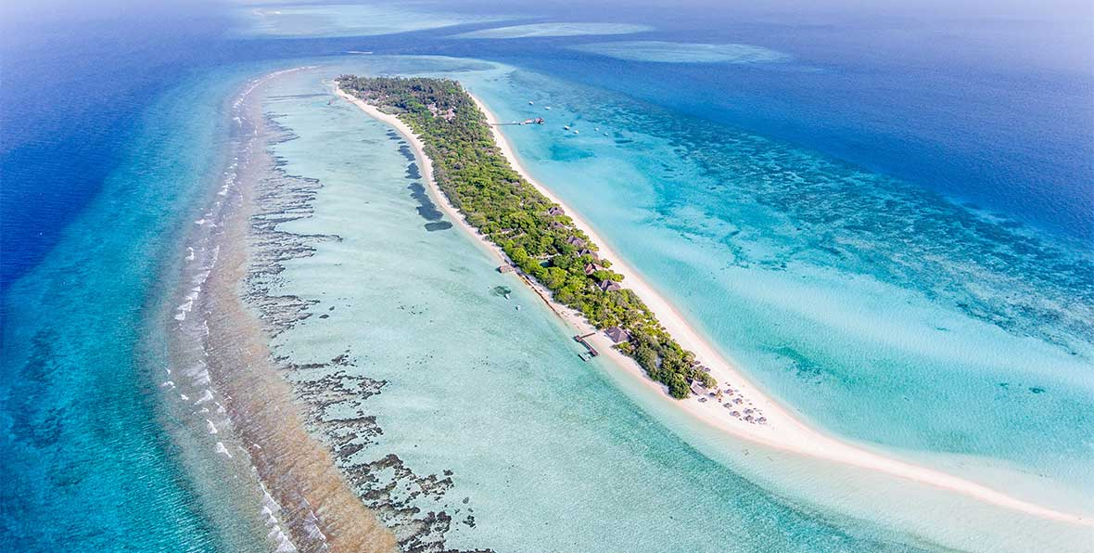

Slide 14
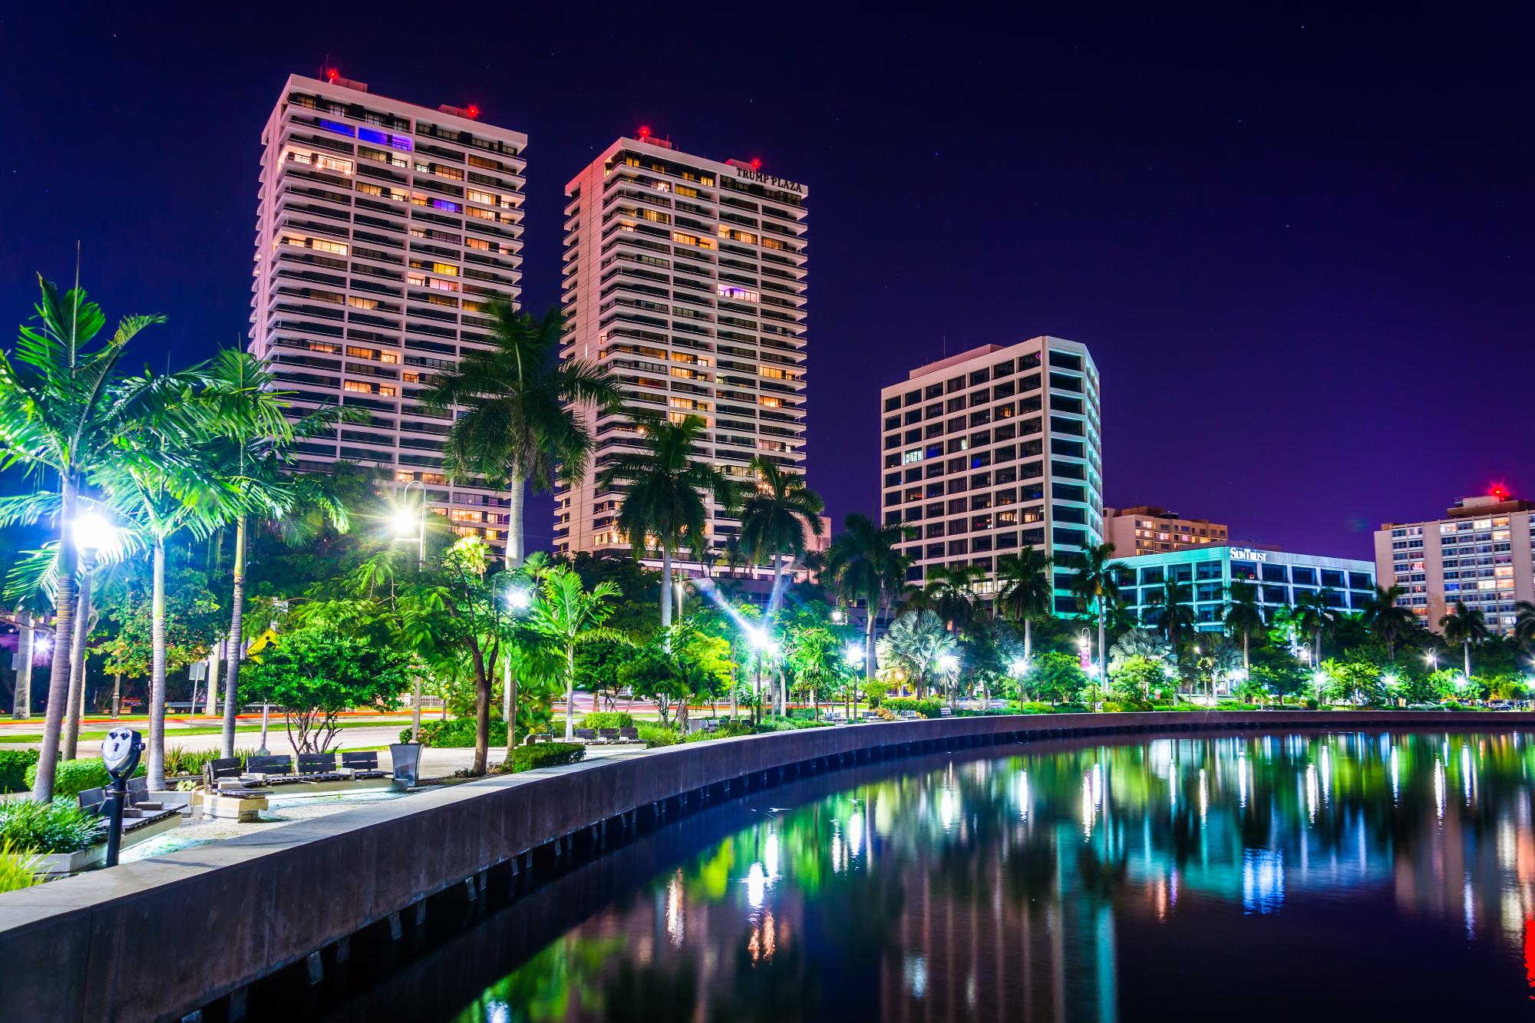

Slide 15
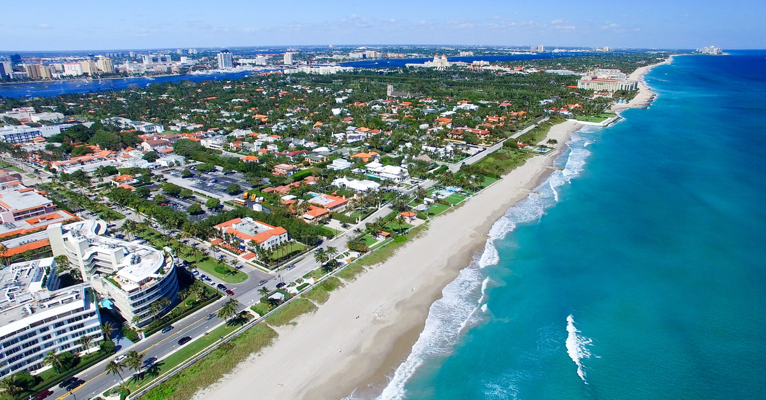

Slide 16
Según el censo de 2.010, el condado cuenta con 1.131.184 habitantes, 474 .175 hogares y 303. 946 familias residentes. La densidad de población es de 221 hab/km² (573 hab/mi²). Hay 556 .428 unidades habitacionales con una densidad promedio de 109 u.a./km² (282 u.a./mi²). La composición racial de la población del condado es 79,05% Blanca, 13,80% Afroamericana o Negra, 0,22% Nativa americana, 1,51% Asiática, 0,06% De las islas del Pacífico, 2,98% de Otros orígenes y 2,38% de dos o más razas. El 12,44% de la población es de origen Hispano o Latino cualquiera sea su raza de origen.

Slide 17
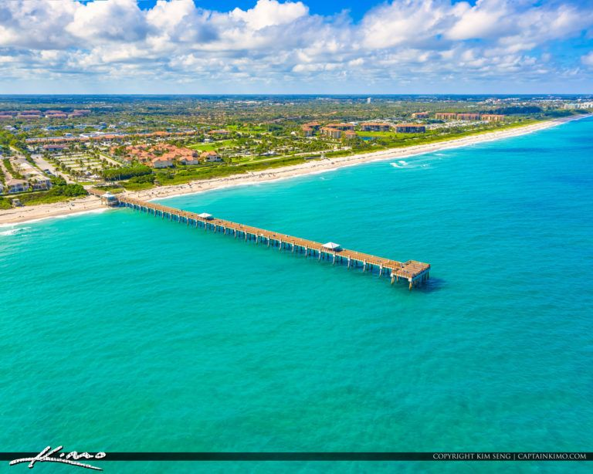

Slide 18
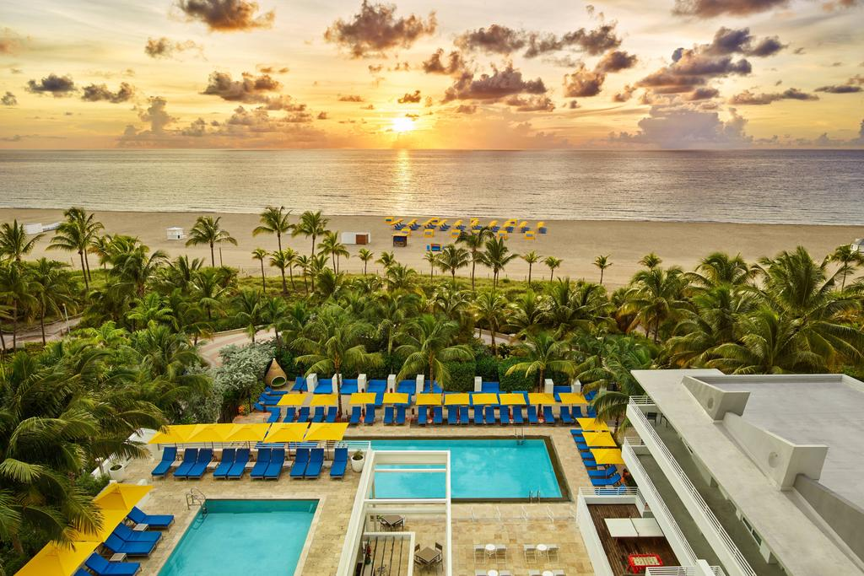

Slide 19
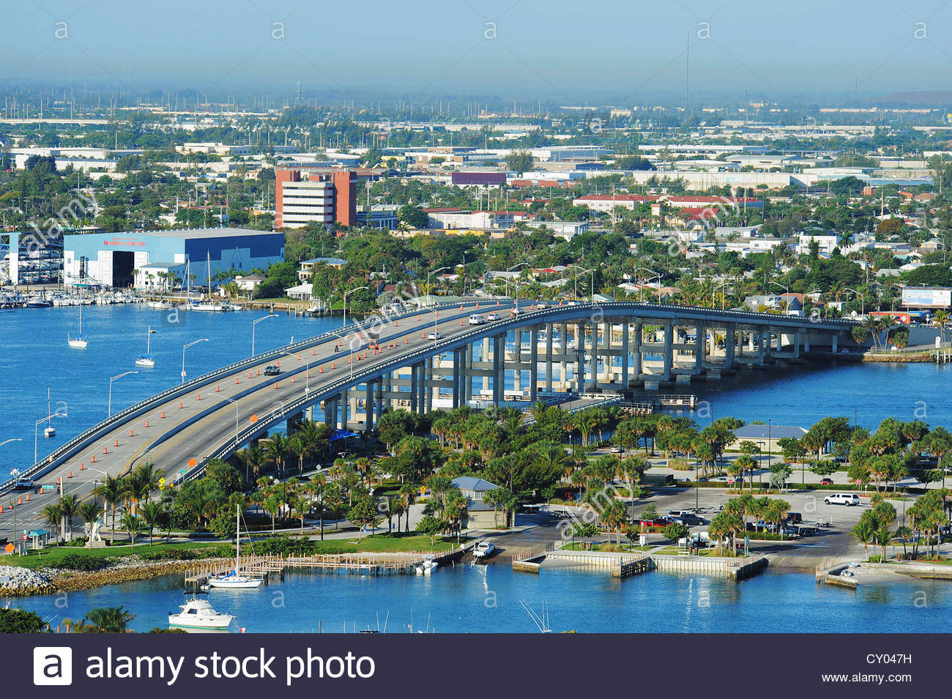

Slide 20
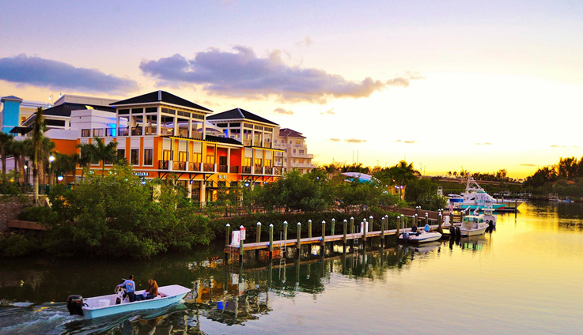

Slide 21
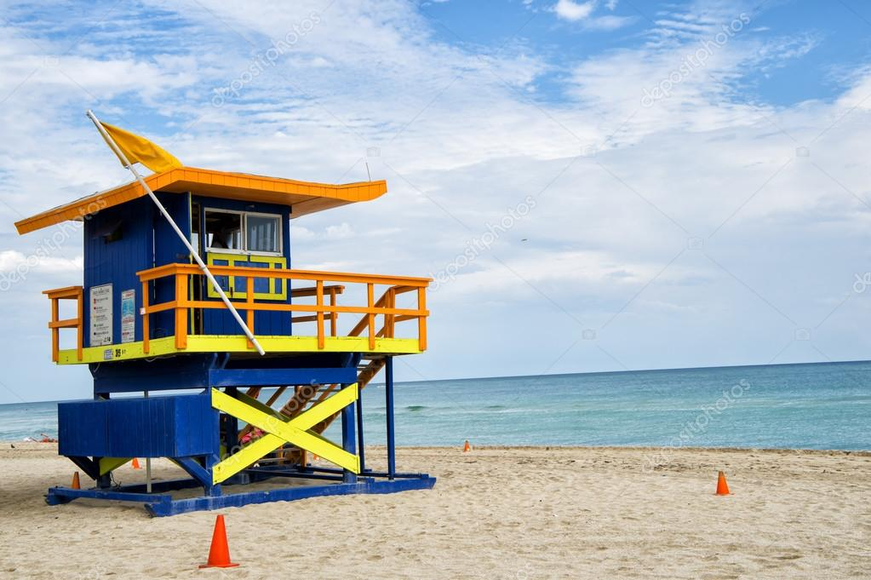

Slide 22
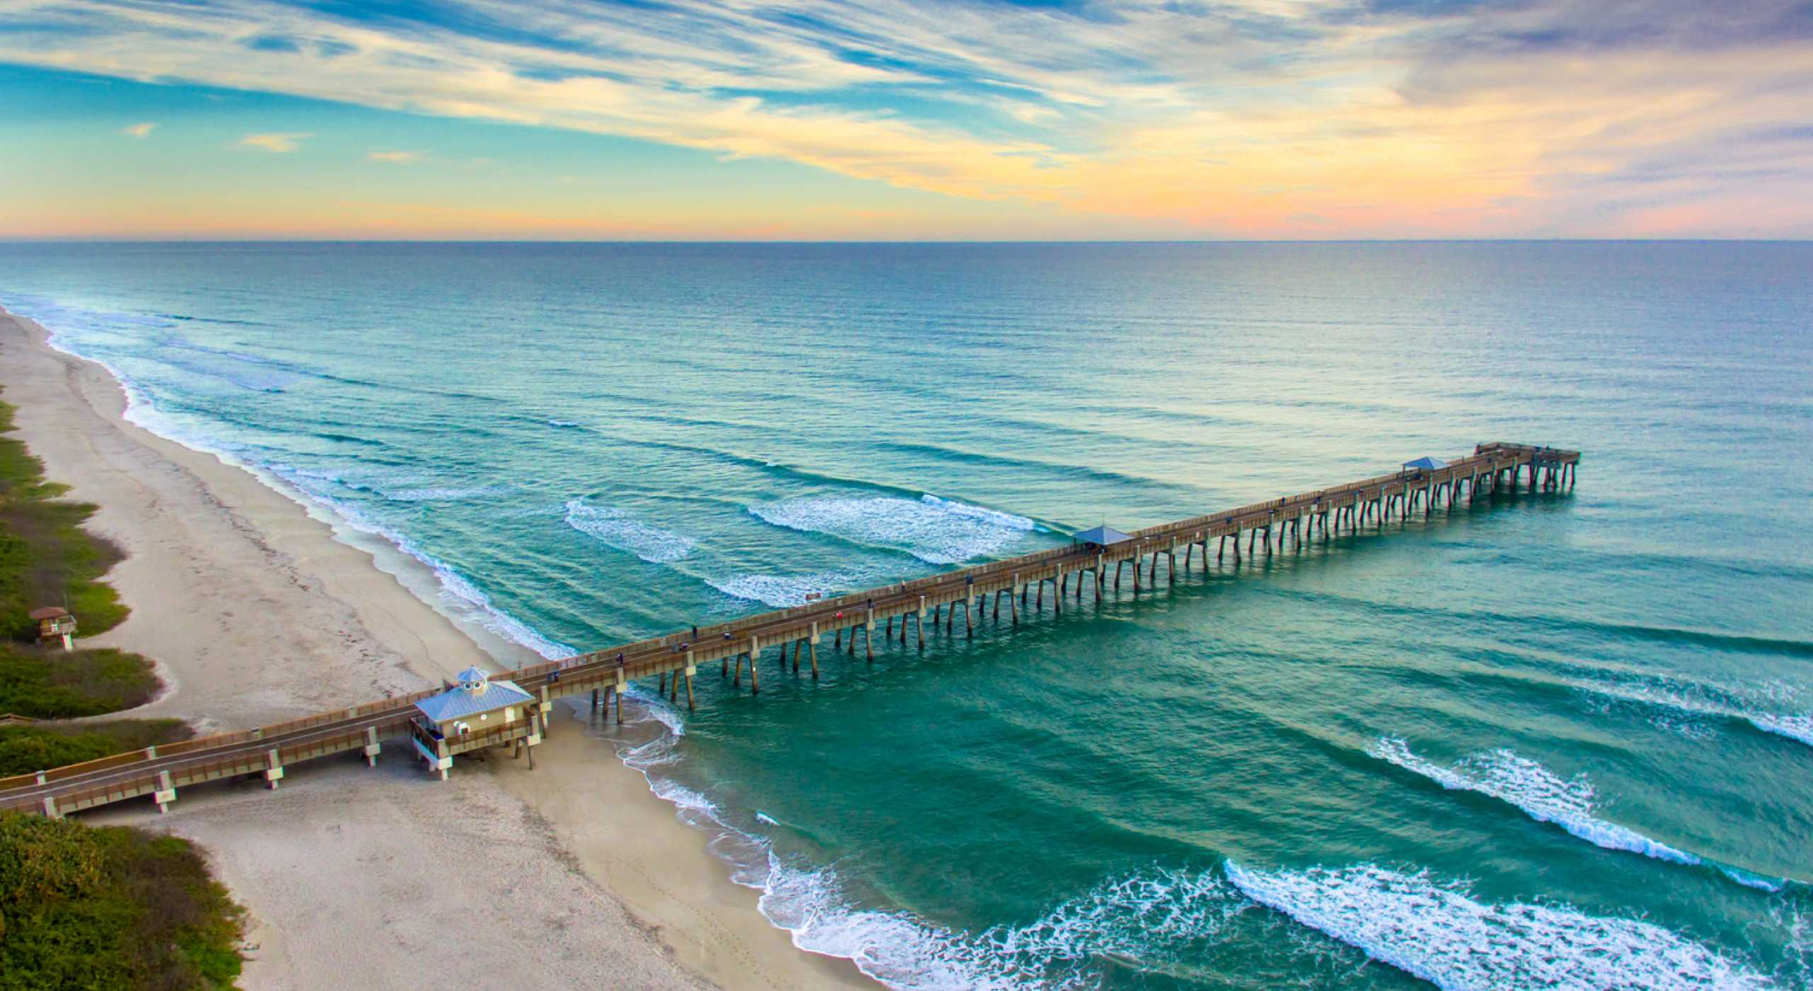

Slide 23
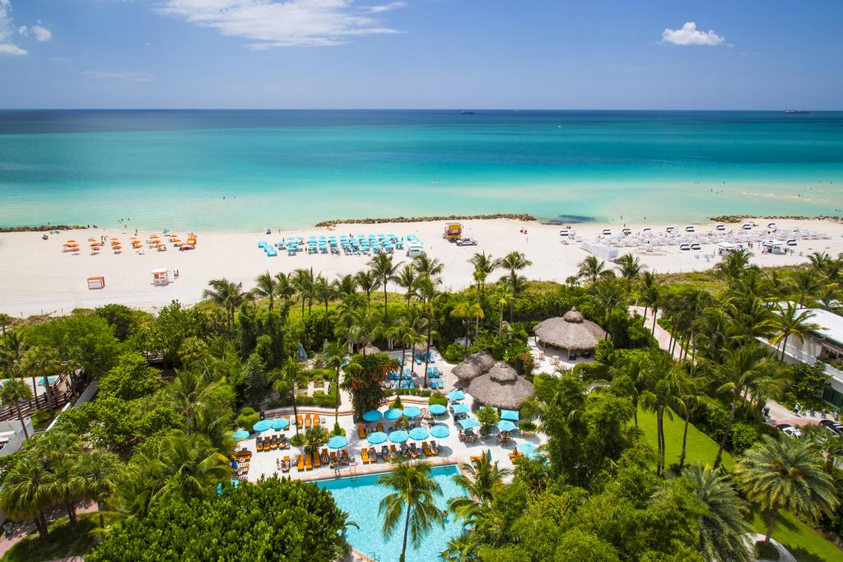

Slide 24
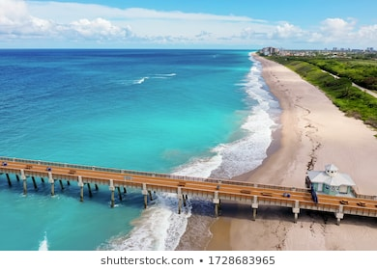

Slide 25
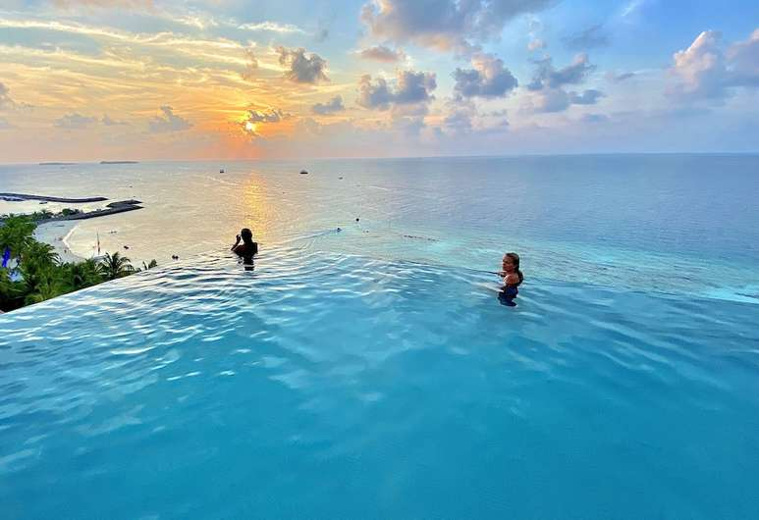

Slide 26
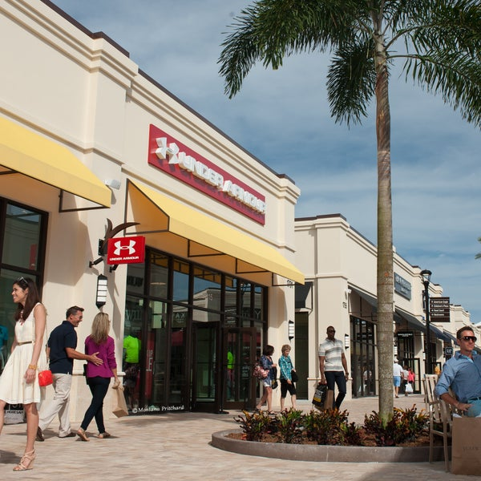

El condado de Palm Beach limita al norte con el condado de Martin, con el océano Atlántico al este, con el condado de Broward al sur, con el condado de Hendry al oeste, con el lago Okeechobee al noroeste.

Slide 27
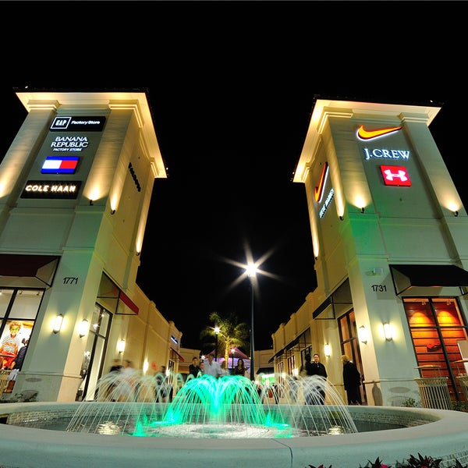

Slide 28
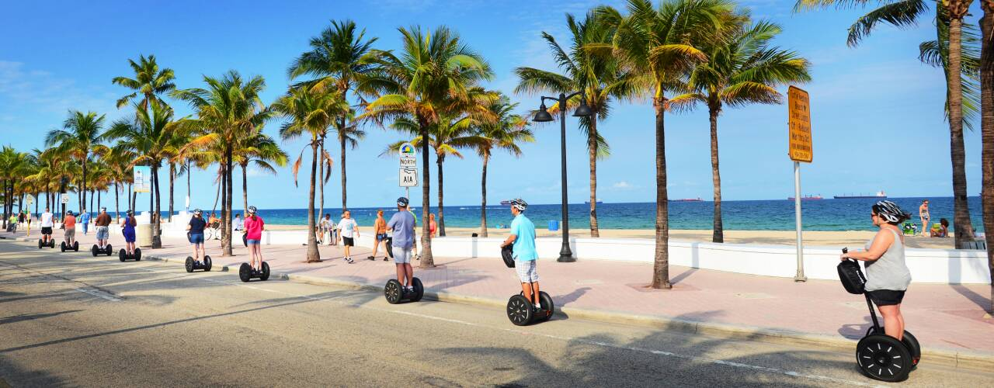

Slide 29
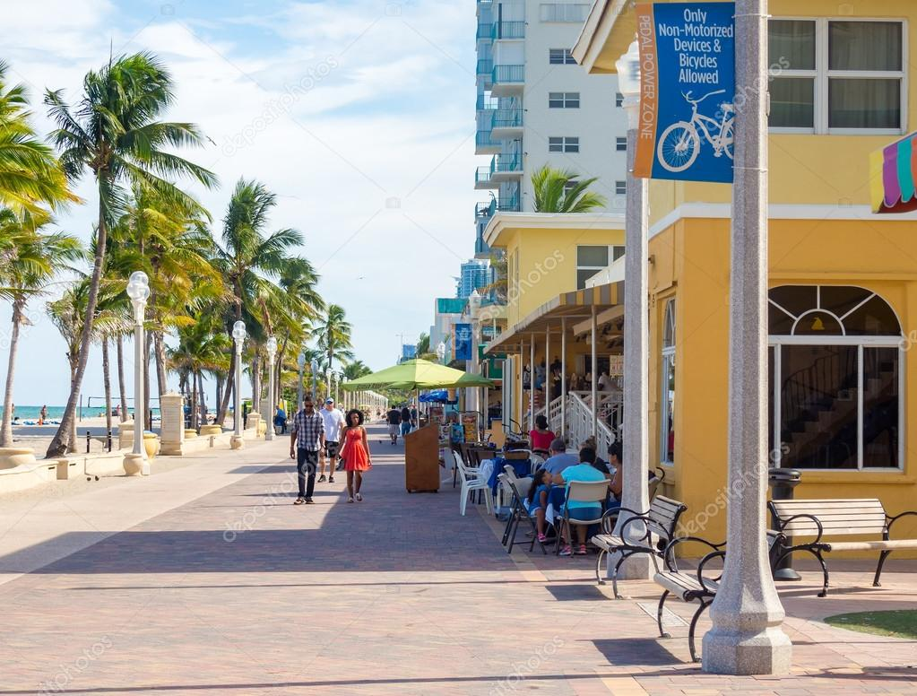

Slide 30
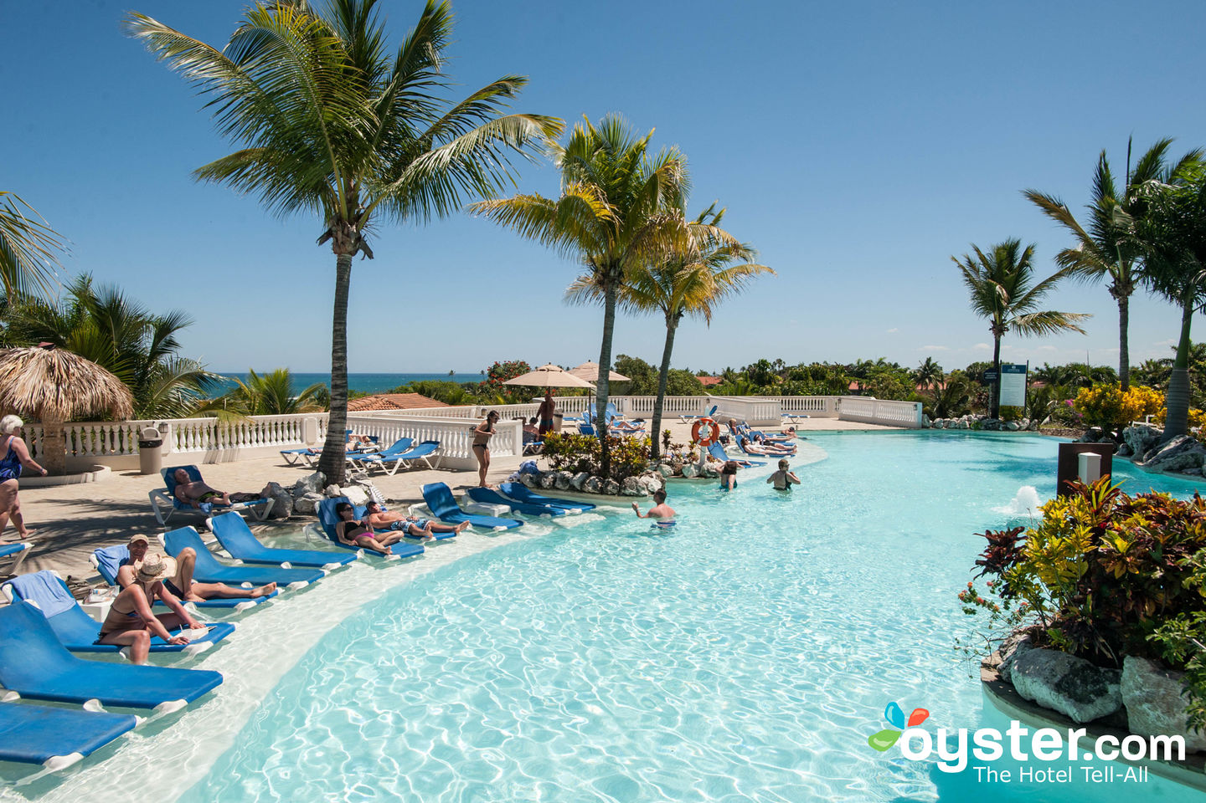

Slide 31
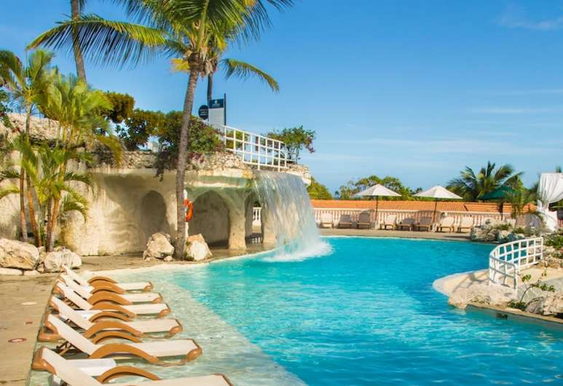

Slide 32
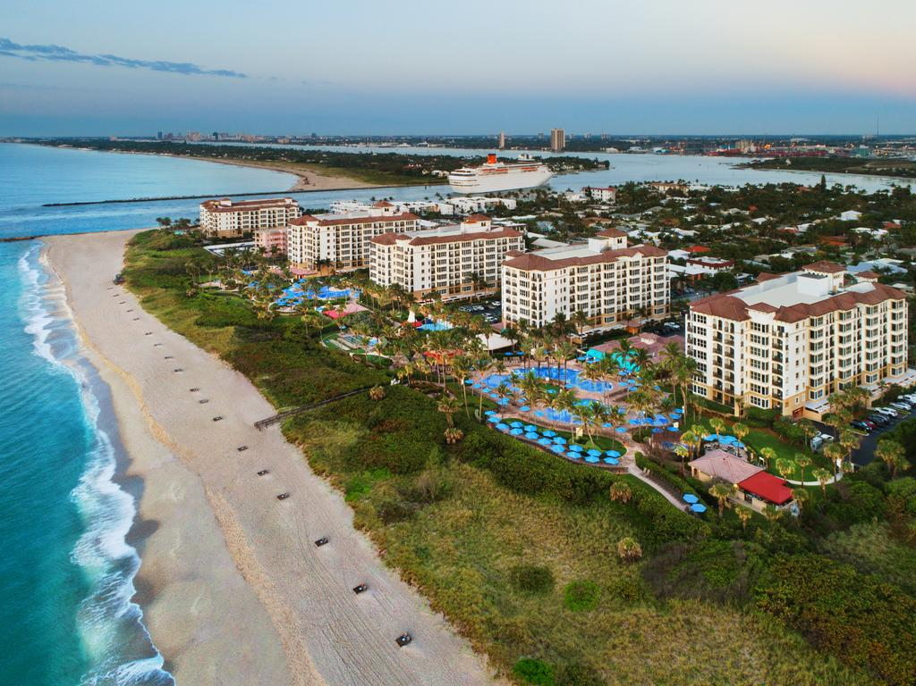

Slide 33
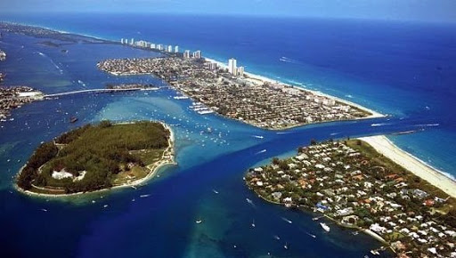

Slide 35
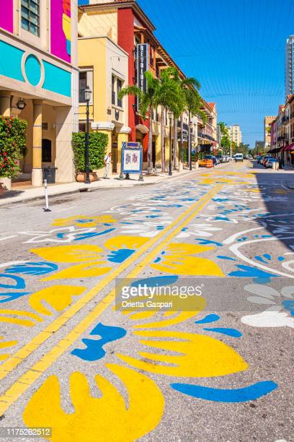
Palm beach: un paraíso de lujo en el sur de la florida. Olvida todo lo que has visto en términos de belleza natural y riqueza. La isla de Palm Beach es un paraíso con hermosos centros turísticos, impresionantes playas y mansiones impresionantes. ¡Es un lugar que realmente encanta por la belleza!

Slide 36
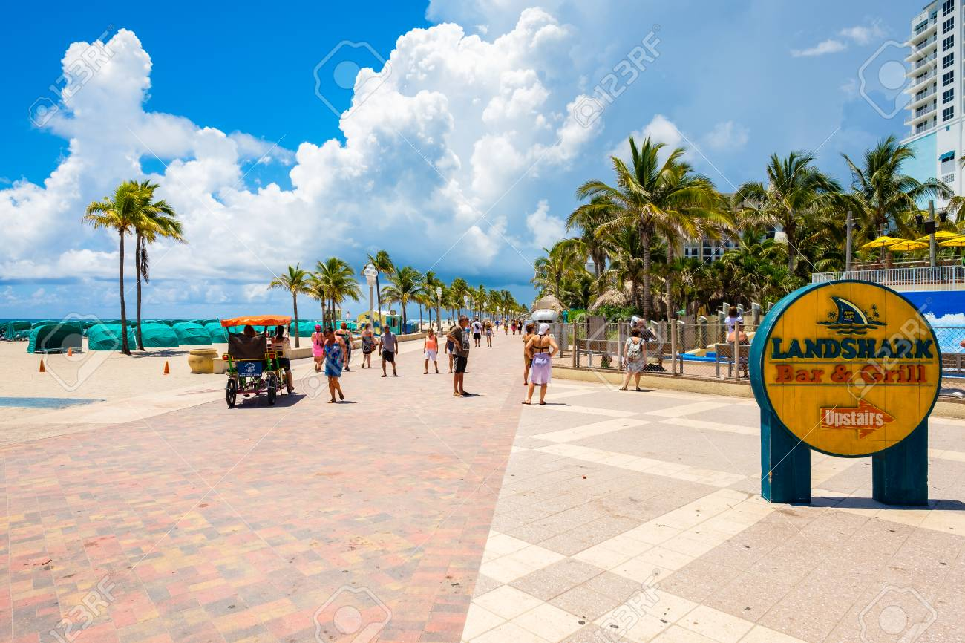

Slide 37
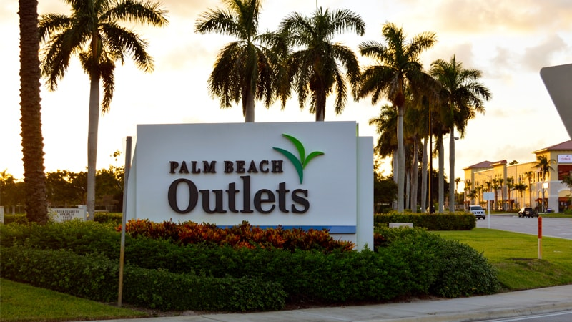

Slide 38
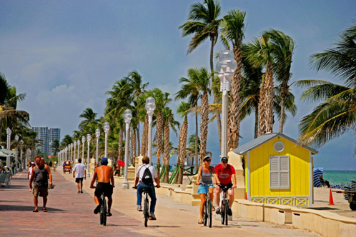

Slide 39
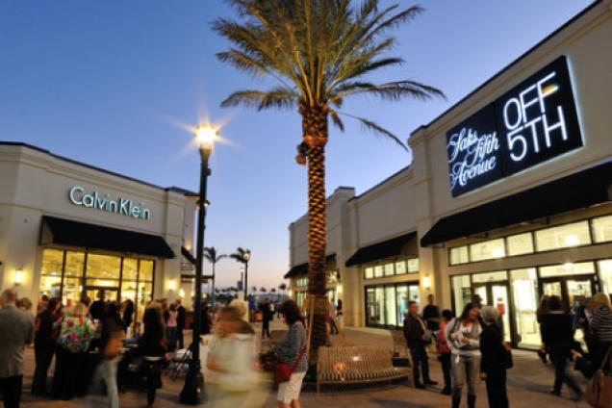

Slide 40
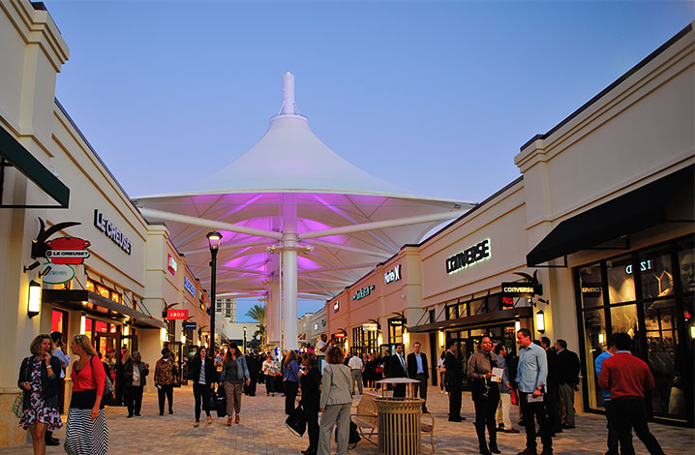

Slide 41
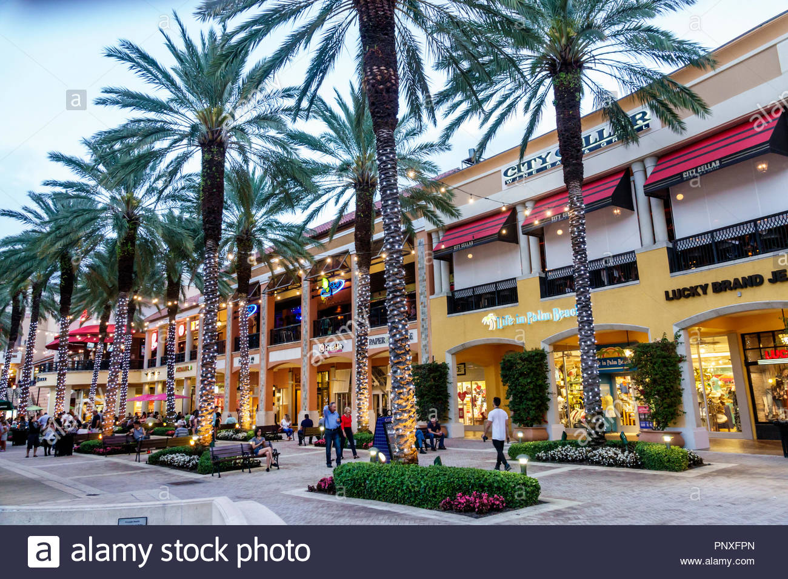

Slide 42


Slide 43
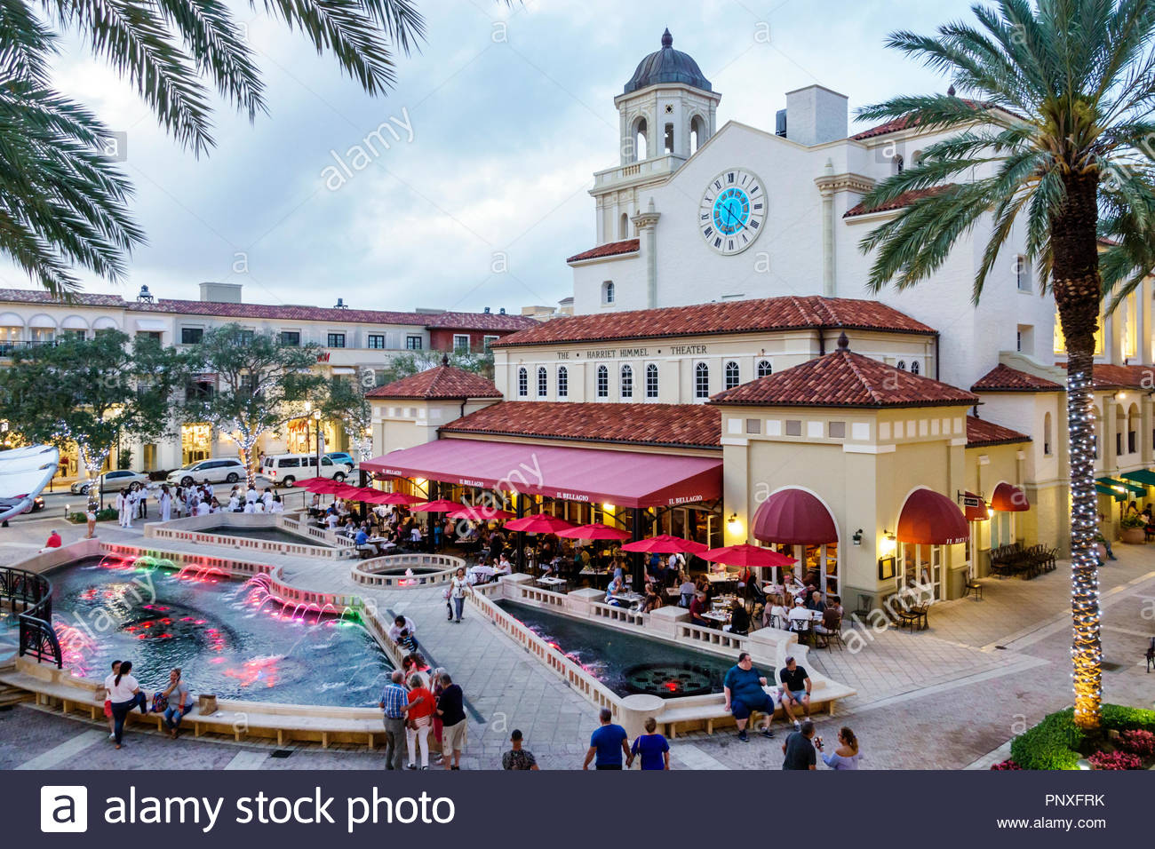

Slide 44
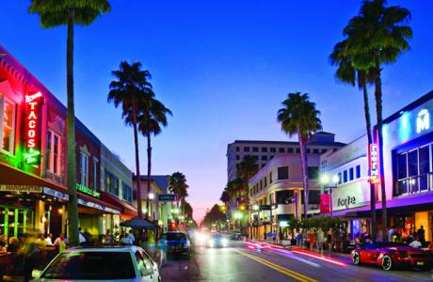

Slide 45
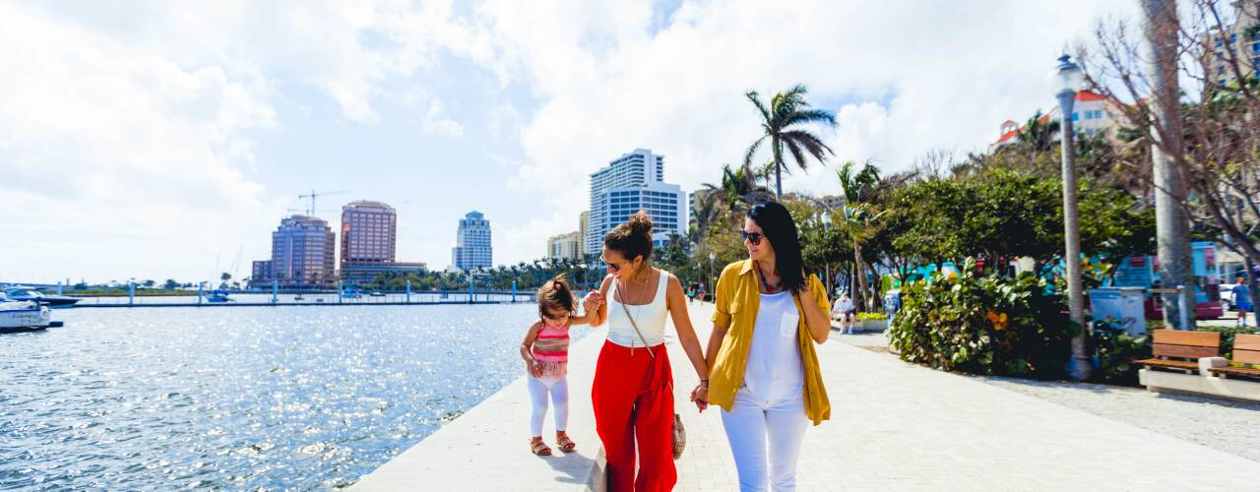

Slide 46
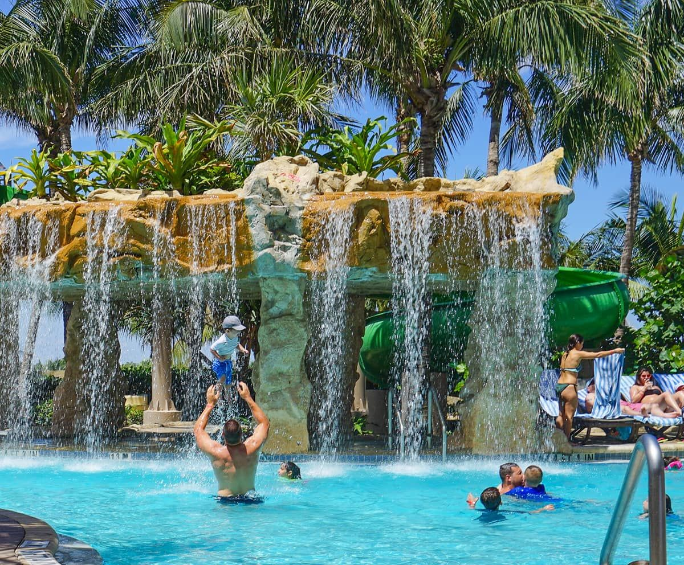

Slide 47
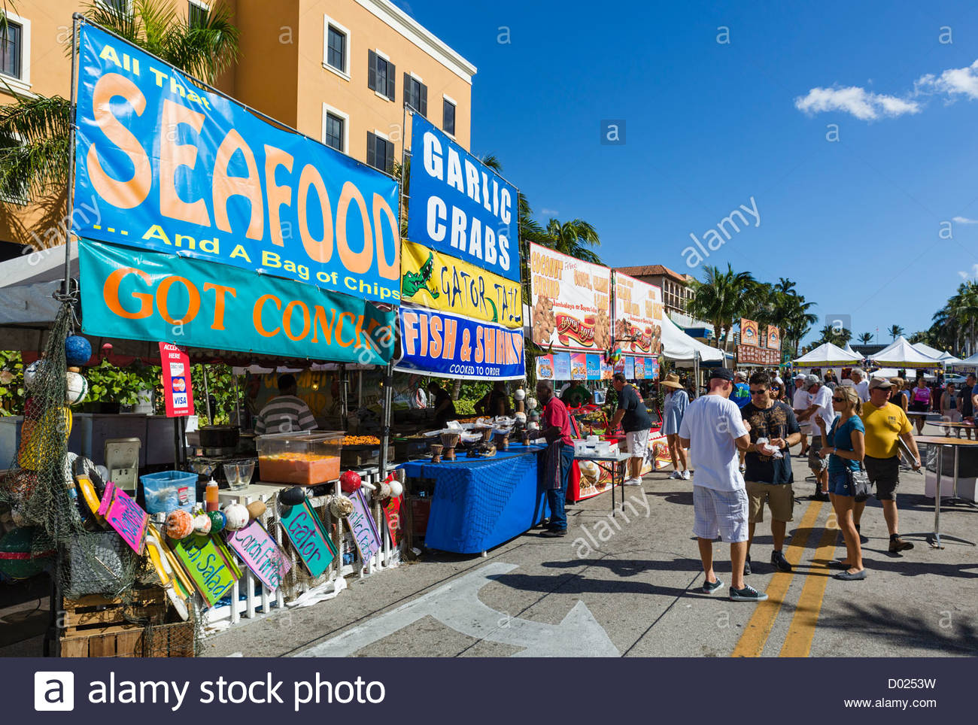

Slide 48


Slide 49
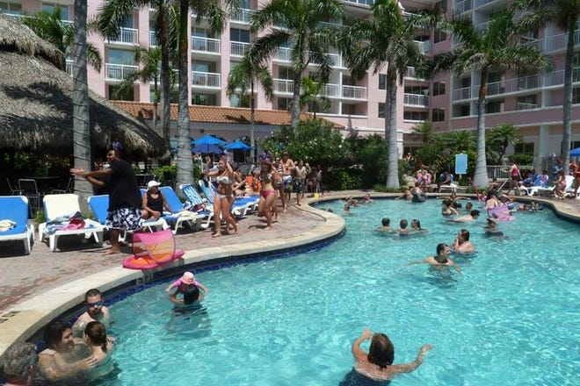

Slide 50
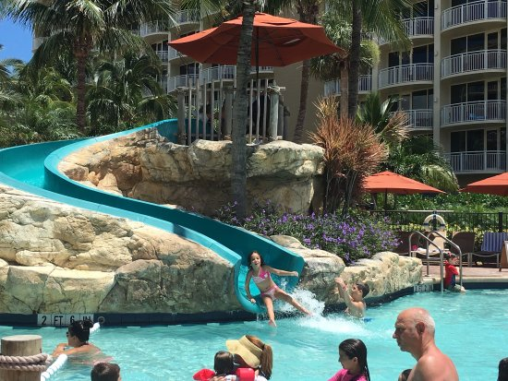

Slide 51
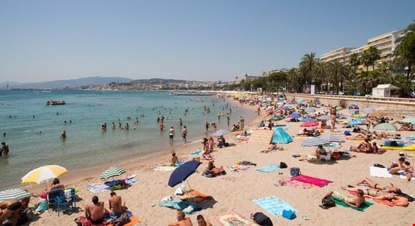

Slide 52
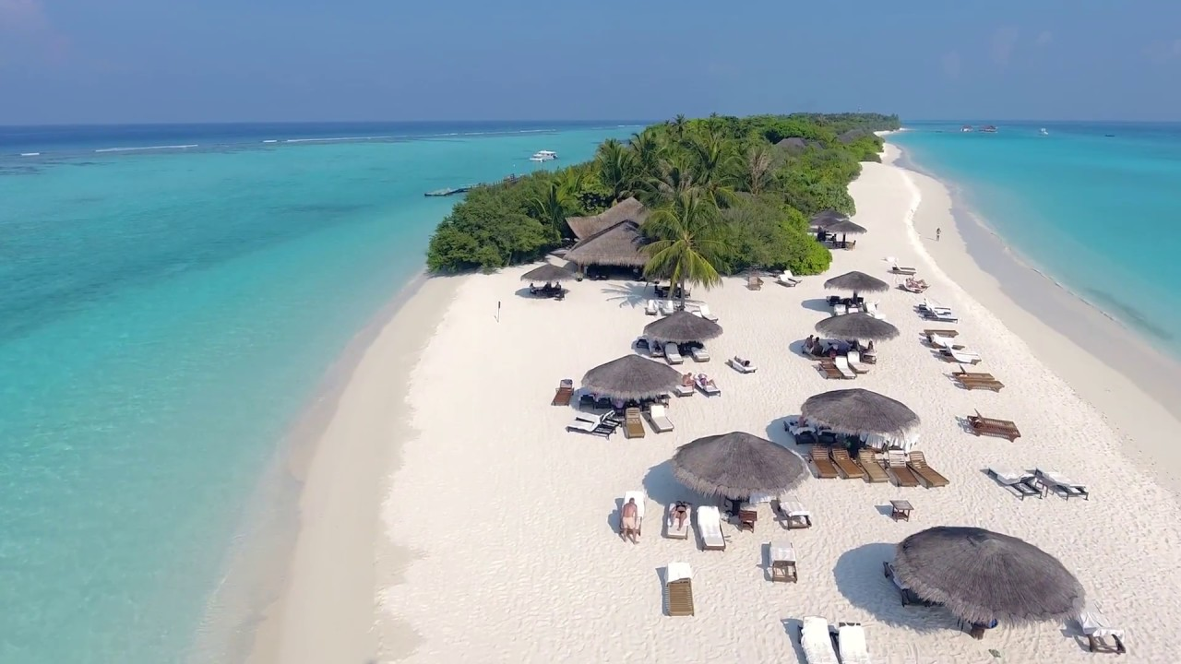

Slide 53


Slide 54



Un fuerte
abrazo,
que tengas
un buen día
Hoy es martes, 02 de febrero de 2021
Ahora mismo son las 10:00 horas.

Slide 55







¿Te ha gustado?
Puedes ver más entrando
Aquí
Además puedes recibir powerpoints en tu correo electrónico suscribiéndote aquí:

